Slide 1
Chào mừng các em đến với tiết học hôm nay

Slide 2
Khởi động

Slide 4

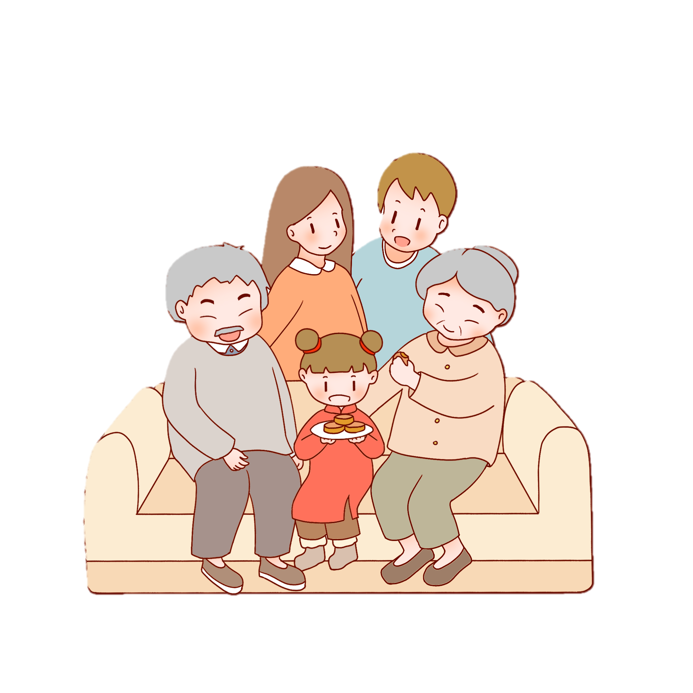
Chủ đề 9
Sinh hoạt trong gia đình (tiết 1)

Slide 5



Khám phá

Slide 6
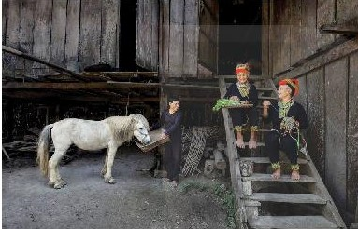
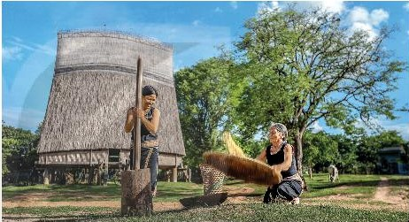
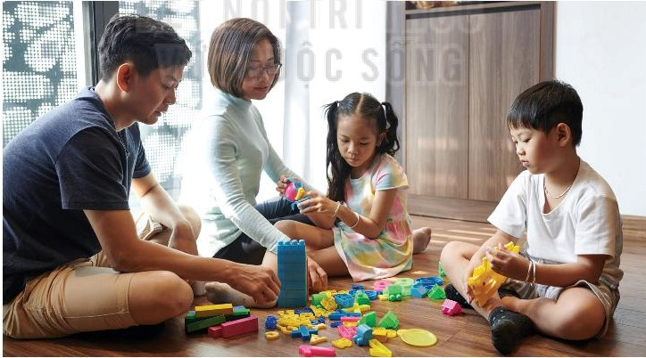
Quan sát một số hình ảnh trong sinh hoạt gia đình
Các bức ảnh trên thể hiện những hoạt động nào?
Trong gia đình em, những hoạt động nào em thấy thú vị nhất?

Slide 7

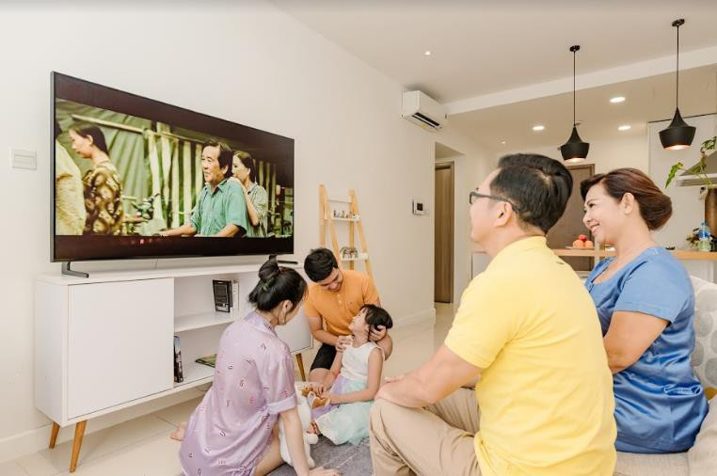
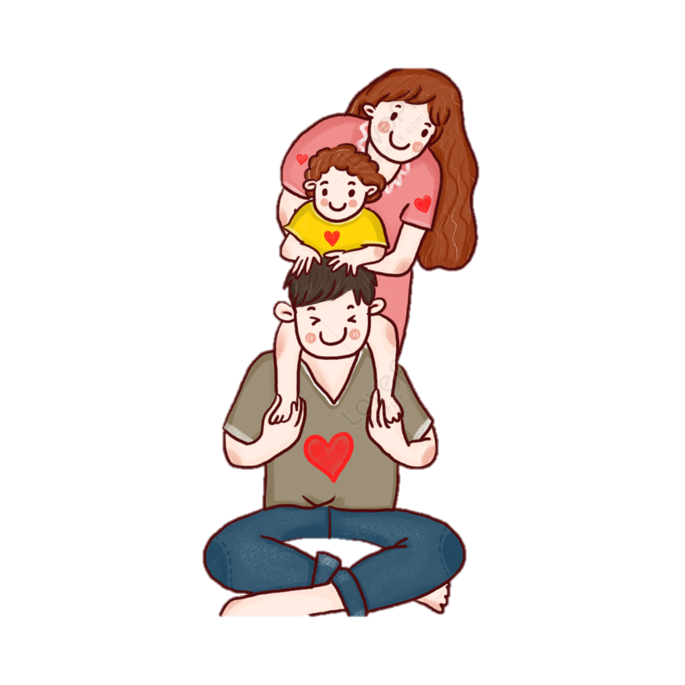
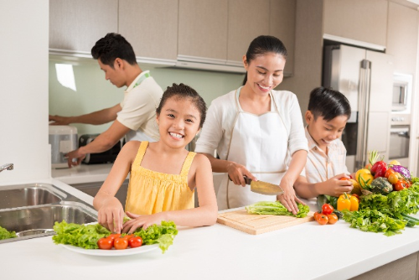

Các bức tranh trên thể hiện những hoạt động thường ngày trong gia đình: cho ngựa ăn, giã gạo, bố mẹ chơi cùng con, gia đình xem TV và nấu ăn.

Slide 8
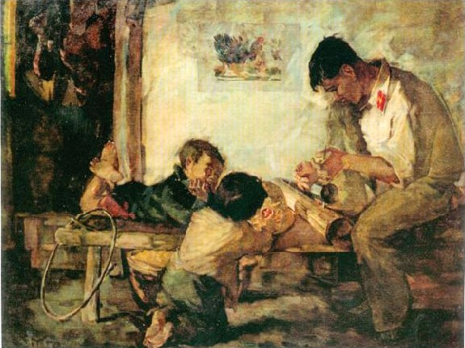
Hình ảnh trong sinh hoạt qua một số tác phẩm mĩ thuật
Sỹ Tót, Tiếng đàn bầu 1963

Slide 9
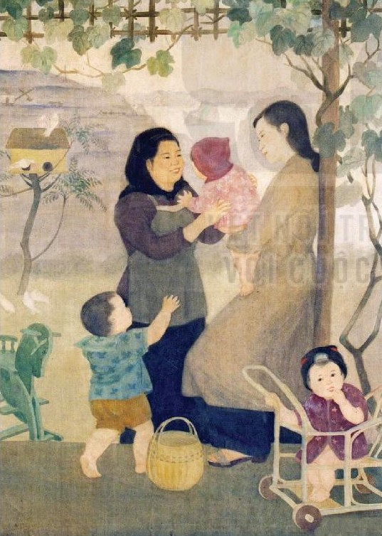
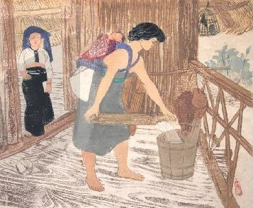
Hình ảnh trong sinh hoạt qua một số tác phẩm mĩ thuật
Đinh Trọng Khang, Mẹ con, 1963
Trần Thanh Ngọc, Đón con, 1960

Slide 10

THẢO LUẬN NHÓM
Em thấy các bức tranh thể hiện những hoạt động nào?
Màu đậm, màu nhạt trong bức tranh được sử dụng như thế nào?
- Các hình ảnh trong những bức tranh trên được sắp xếp như thế nào?

Slide 11
Các bức tranh thể hiện những hoạt động:
Tranh 1: người cha chơi đàn bầu với con
Tranh 2: mẹ đón con
Tranh 3: mẹ bồng con múc nước.

Slide 12
Hình ảnh trong sinh hoạt qua một số tác phẩm mĩ thuật
Bức tranh "Tiếng đàn bầu" màu đậm được sử dụng nhiều hơn màu nhạt làm cho bức tranh sắc nét và tối hơn.
Bức tranh "Tiếng đàn bầu" màu đậm được sử dụng nhiều hơn màu nhạt làm cho bức tranh sắc nét và tối hơn.

Slide 13
Màu nhạt trong bức tranh "Đón con" và "Mẹ con" được sử dụng nhiều hơn làm bức tranh có cảm giác êm dịu, nhẹ nhàng hơn.
Màu nhạt trong bức tranh "Đón con" và "Mẹ con" màu nhạt được sử dụng nhiều hơn làm bức tranh có cảm giác êm dịu, nhẹ nhàng hơn.

Slide 14
Các hình ảnh trong bức tranh được sắp xếp rất cân đối, hài hòa và tinh tế.

Slide 15
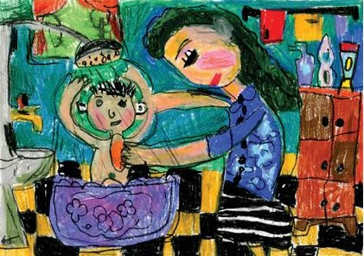
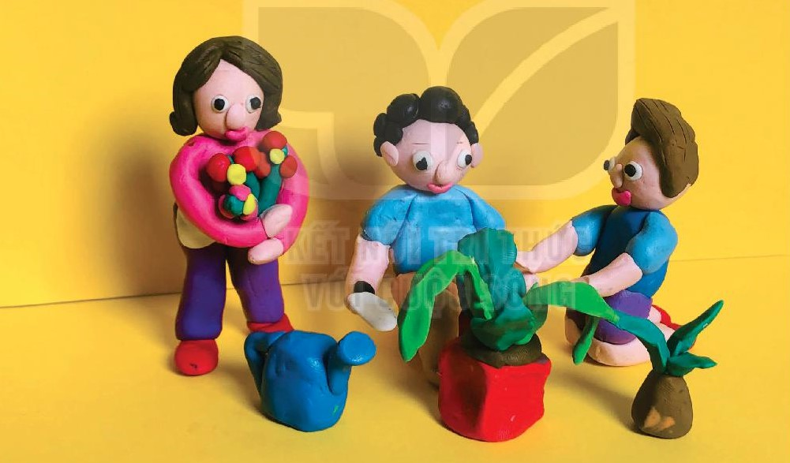
Sản phẩm mĩ thuật thể hiện hoạt động trong sinh hoạt
+ Các sản phẩm mĩ thuật trên thể hiện về những hoạt động nào trong gia đình?
+ Hình ảnh, màu sắc được sắp xếp thế nào trong sản phẩm mĩ thuật?
+ Em sẽ dùng hình ảnh gì để thể hiện sản phẩm mĩ thuật về chủ đề Sinh hoạt trong gia đình?

Slide 16

KẾT LUẬN
+ Có nhiều cách để thực hiện SPMT thể hiện về hình ảnh sinh hoạt trong gia đình.
+ Có nhiều vật liệu để thể hiện chủ đề này.
+ Việc lựa chọn hình ảnh, vật liệu, bố cục, cách thể hiện nên theo sự liên tưởng và khả năng thực hiện của mỗi cá nhân.
+ Có nhiều cách để thực hiện SPMT thể hiện về hình ảnh sinh hoạt trong gia đình.
+ Có nhiều vật liệu để thể hiện chủ đề này.
+ Việc lựa chọn hình ảnh, vật liệu, bố cục, cách thể hiện nên theo sự liên tưởng và khả năng thực hiện của mỗi cá nhân.

Slide 17

Thể hiện
<
<

Slide 18

Em hãy lên ý tưởng cho SPMT Sinh hoạt trong gia đình.
GỢI Ý
Em sẽ thể hiện sinh hoạt nào trong gia đình?
Em sẽ thể hiện sinh hoạt nào trong gia đình?
Em sẽ thể hiện sinh hoạt nào trong gia đình?
Em sẽ sử dụng vật liệu gì?
Em sẽ thể hiện sinh hoạt nào trong gia đình?
Em sẽ lựa chọn bố cục nào?

Slide 19
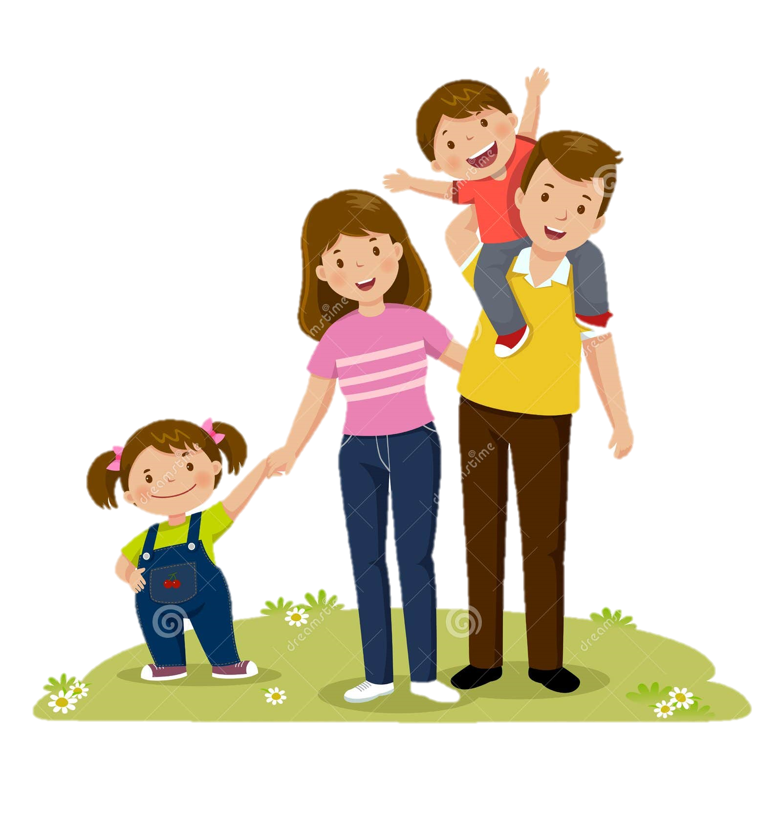
Củng cố, dặn dò

